Slide 1


雛形
雛形
※各企業さまごとの運用にあわせて編集し、ご利用ください
入社処理 従業員操作マニュアル

Slide 2
本マニュアルをご利用いただくご担当者の方へ
免責事項
本マニュアルは、2025年10月15日のジンジャーの仕様で説明を記載しております。
機能アップデートに伴い、仕様が変更される可能性がございますので、あらかじめご了承ください。
なお、2025年10月15日以前にジンジャー人事労務をご契約されている場合は、企業設定＞画面切り替えにて旧の入社処理画面へ切り替えることができます。
詳細はこちら
事前にご確認いただきたいこと
本マニュアルは、入社処理の従業員向けの参考マニュアルです。
雛形のため、企業さまごとの運用に応じてご調整ください。

Slide 3
目次
1
はじめに
ジンジャーの推奨環境 …… P. 5
1 ログインする …… P. 6
2 パスワードを変更する …… P. 8
2
入社処理を回答する
1 入社処理の依頼を確認する …… P. 11
2 入社処理を回答する …… P. 12
3
おわりに
おわりに …… P. 20

Slide 4
1
はじめに
本章では、推奨する動作環境や基本操作について説明します。
ご利用の際には、必ずお読みください。

Slide 5

ジンジャーの推奨環境
注意
推奨環境外でも利用できる場合がありますが、全機能の正常動作は保証できません。
OSのアップデートが終了した端末は、推奨環境の対象外ですのでご了承ください。
利用環境を満たしていても、端末・利用環境の組み合わせによっては、
正常に動作しない可能性があります。
パソコン環境
Windows
OS：最新版（Microsoftのサポート期間内）
Webブラウザ：Google Chrome 最新版
Mac
OS：最新版（Appleのサポート期間内）
※最新のService Packが適用
Webブラウザ：Google Chrome 最新版
ディスプレイ表示について
パソコン本体の項目サイズを拡大したり、ブラウザ上でズームサイズを変更したりすると、
ジンジャーの画面が正常に表示されない可能性があります。
（例：文字化けしてしまう、打刻ボタンが表示されない など）
ディスプレイの表示が常に「項目サイズ100% 解像度1920×1080 ズーム100%」と
なっているかご確認ください。
ヘルプページはこちら

Slide 6
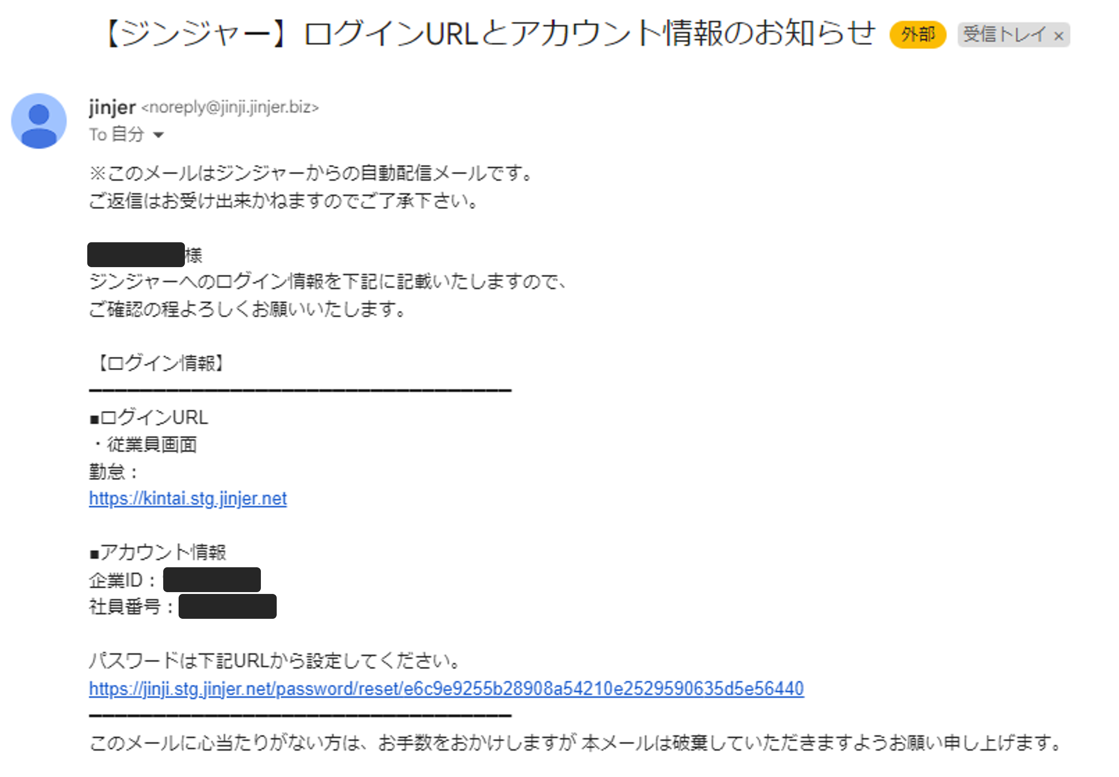

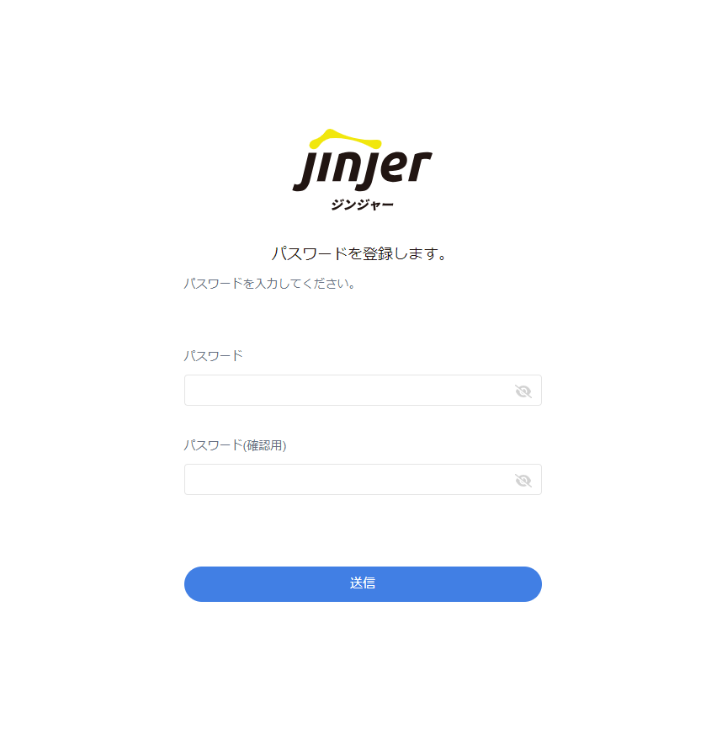
1 ログインする ①
1 事前に届いているメールを確認し、パスワード設定用のURLをクリックします。
2 ご自身で指定したパスワードを入力し、
［送信］をクリックしてパスワードの設定を完了させます。

Slide 7
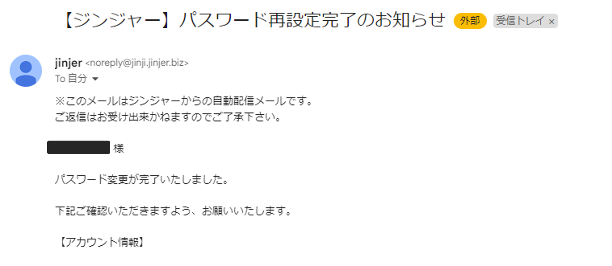
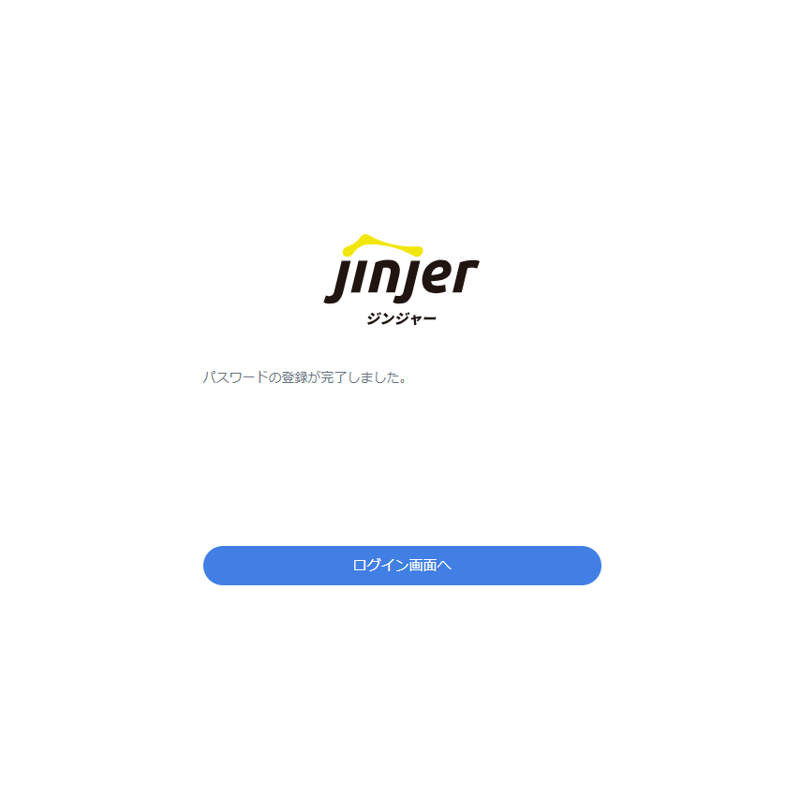
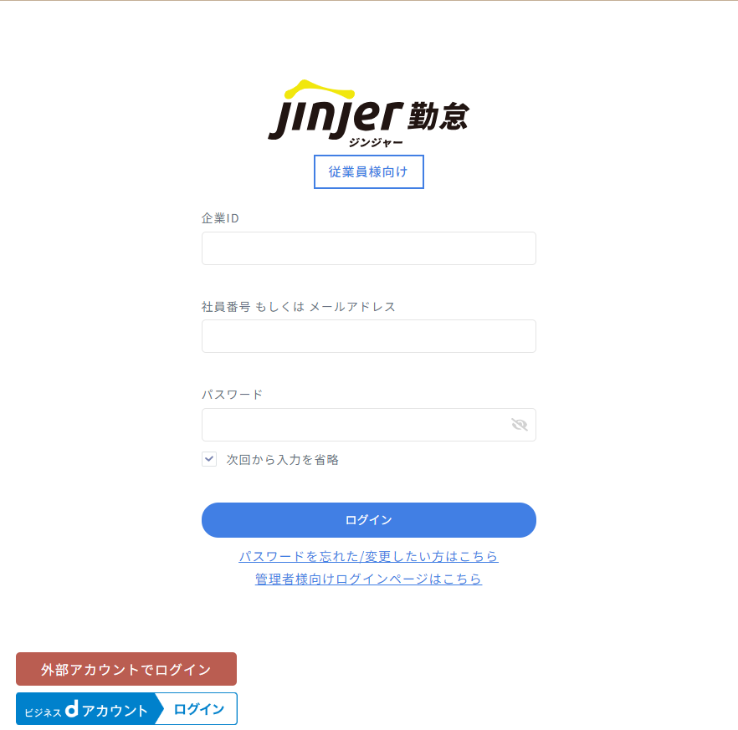
1 ログインする ②
3 パスワード設定が完了すると、登録しているメールアドレス宛に通知が届きます。
4 ［ログイン］をクリックし、1のメールに記載のある企業IDと社員番号を入力します。

Slide 8

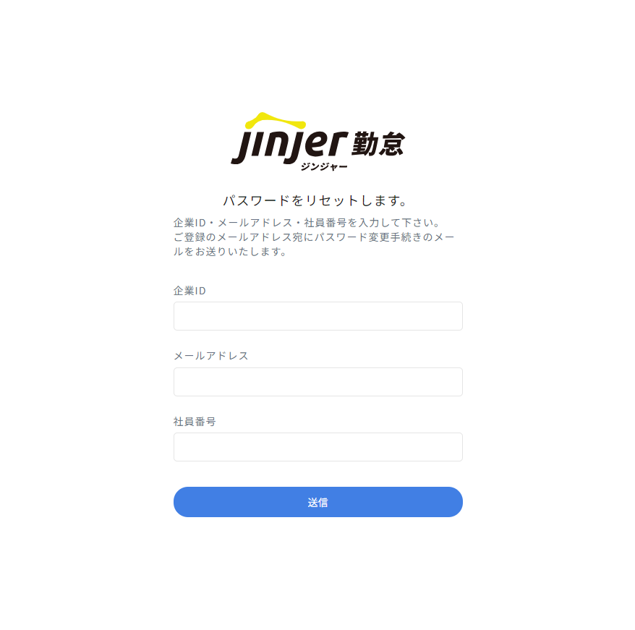
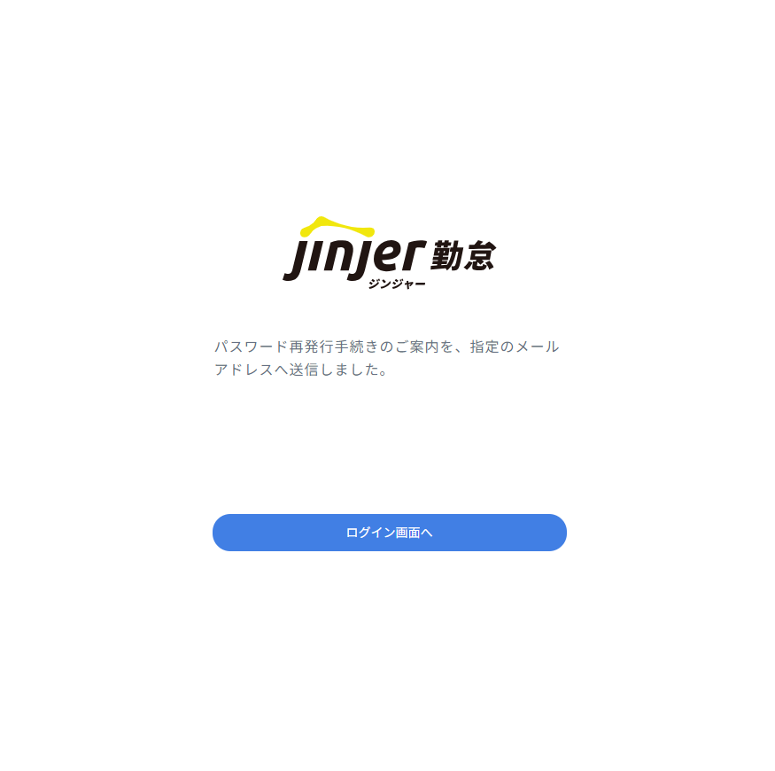
2 パスワードを変更する ①
1 ログインページを開き、［パスワードを忘れた/変更したい方はこちら］を クリックします。
2 企業ID・社用メールアドレス・社員番号を入力し、［送信］をクリックします。
ヘルプページはこちら

Slide 9
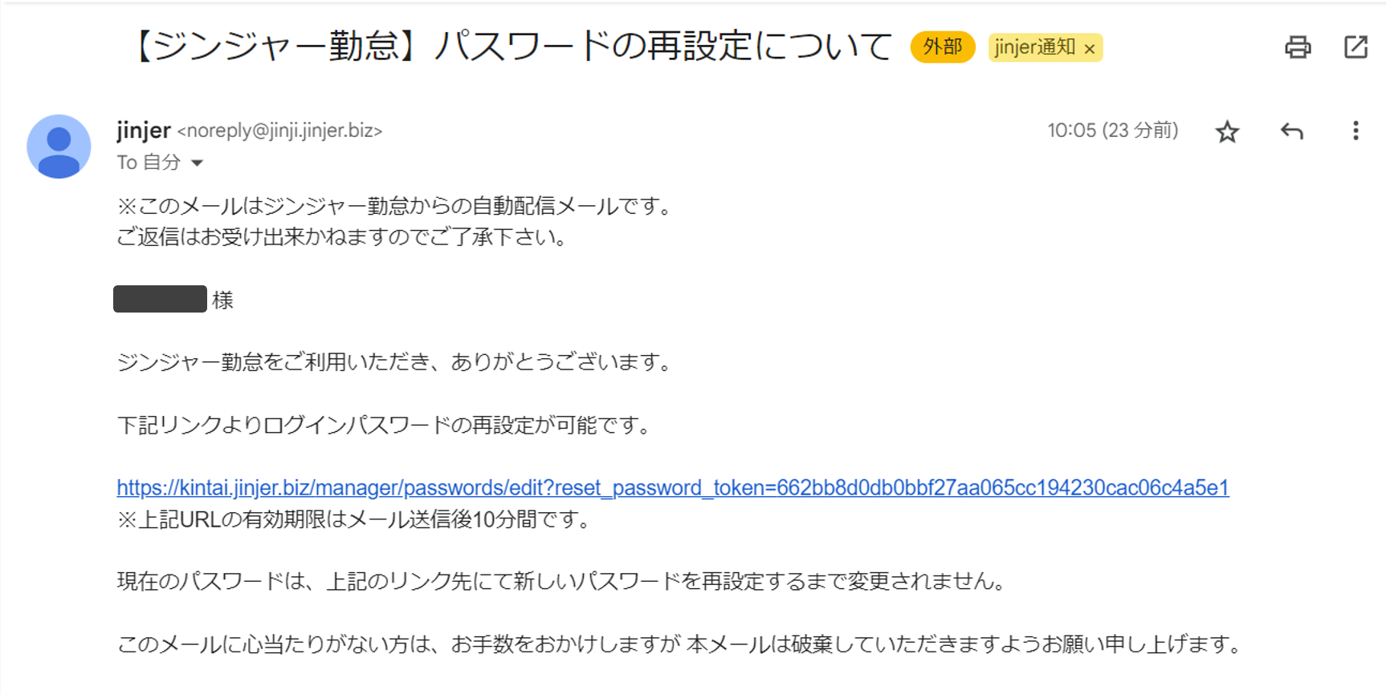
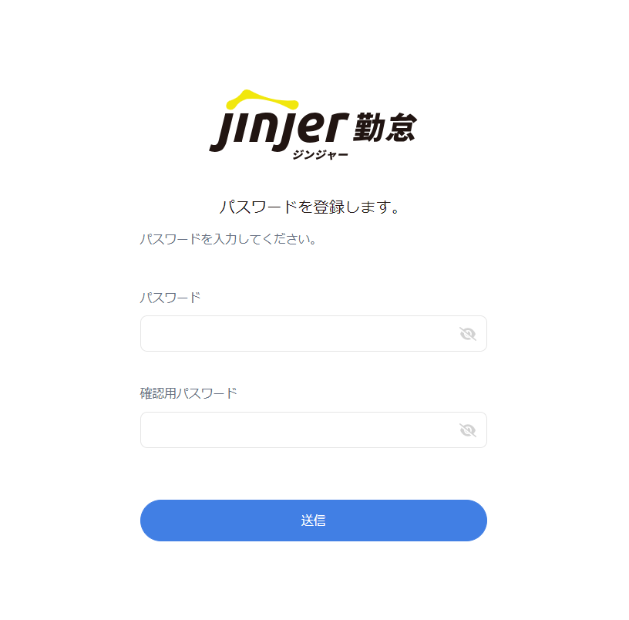
2 パスワードを変更する ②
3 対象のアドレスにパスワード変更のメールが届きます。
URLをクリックして、パスワードの再設定画面に移ります。
4 新しいパスワードを入力して［送信］をクリックして設定完了です。

Slide 10
2
入社処理を回答する
本章では、入社処理の回答方法に関するパソコン画面での操作方法を説明します。

Slide 11
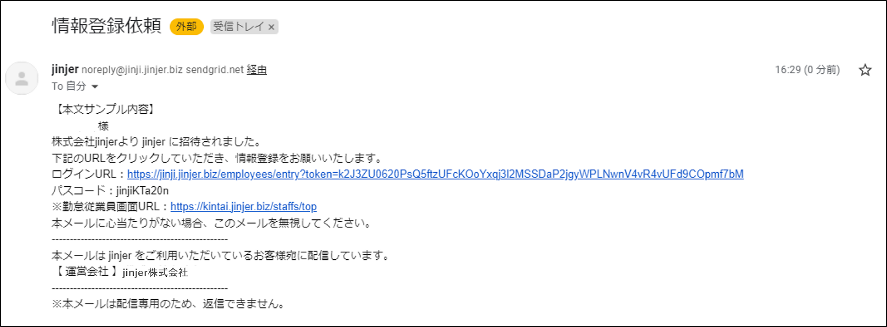
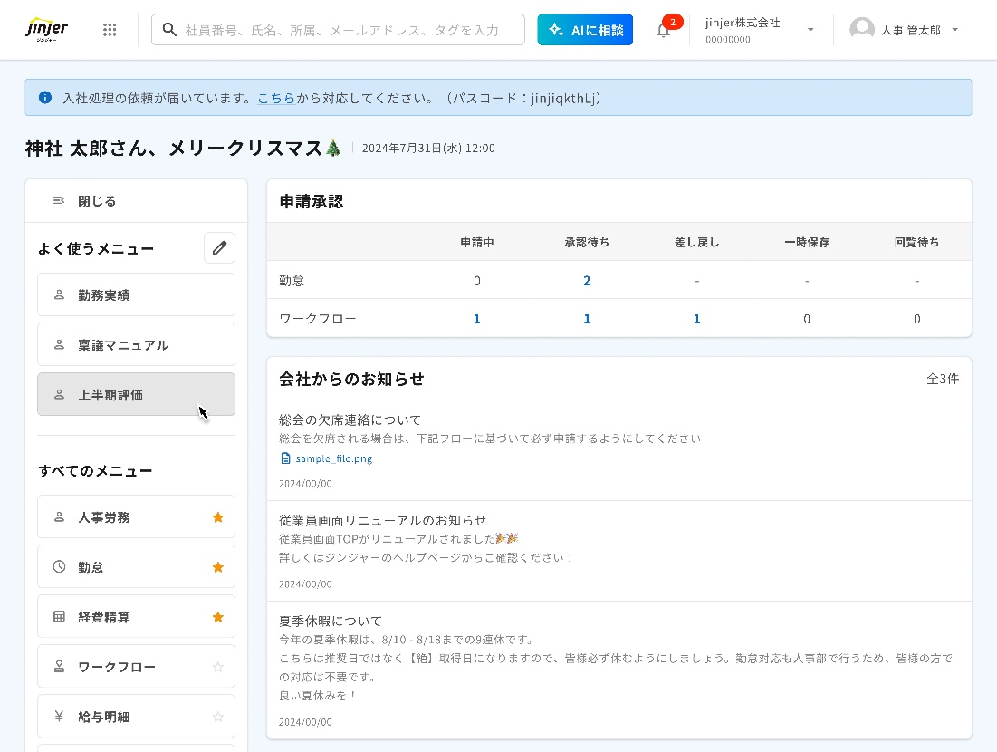
1 入社処理の依頼を確認する
入社処理の回答依頼はメールまたは従業員画面上から確認ができます。
メールから依頼を確認する
メール文面とパスコードを確認してください。 ログインURLをクリックすると、入社処理の回答画面に遷移します。
従業員画面（マイページ）から確認する
従業員画面へアクセスする場合は、https://employee.jinjer.biz/top から
ログインをおこないます。
パスコードの文字列をコピーした上で、［回答ページ］をクリックします。

Slide 12
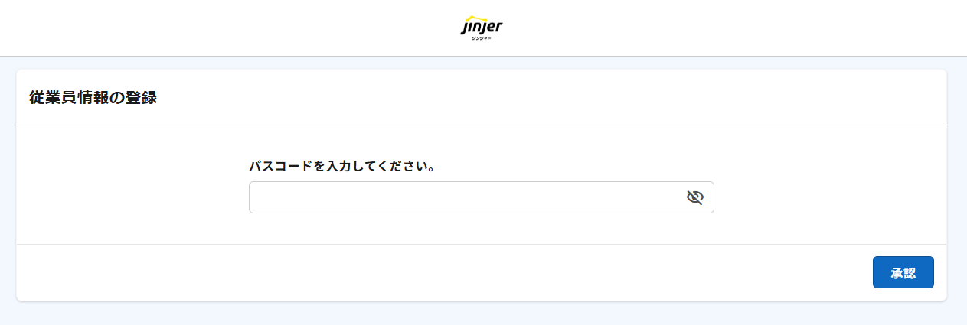
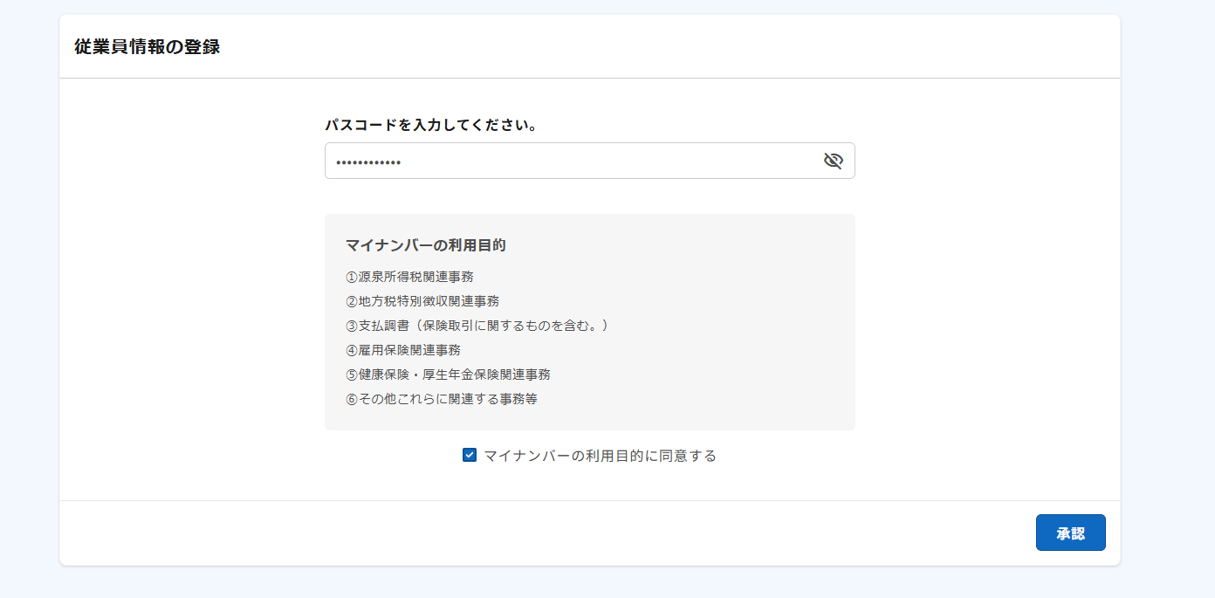
2 入社処理を回答する ①
１ パスコードを入力し［承認］をクリックします。
2 マイナンバーの回答が求められている場合は、利用目的の同意をおこないます。 「マイナンバーの利用目的に同意する」にチェックを入れ、［承認］をクリックします。
ヘルプページはこちら

Slide 13
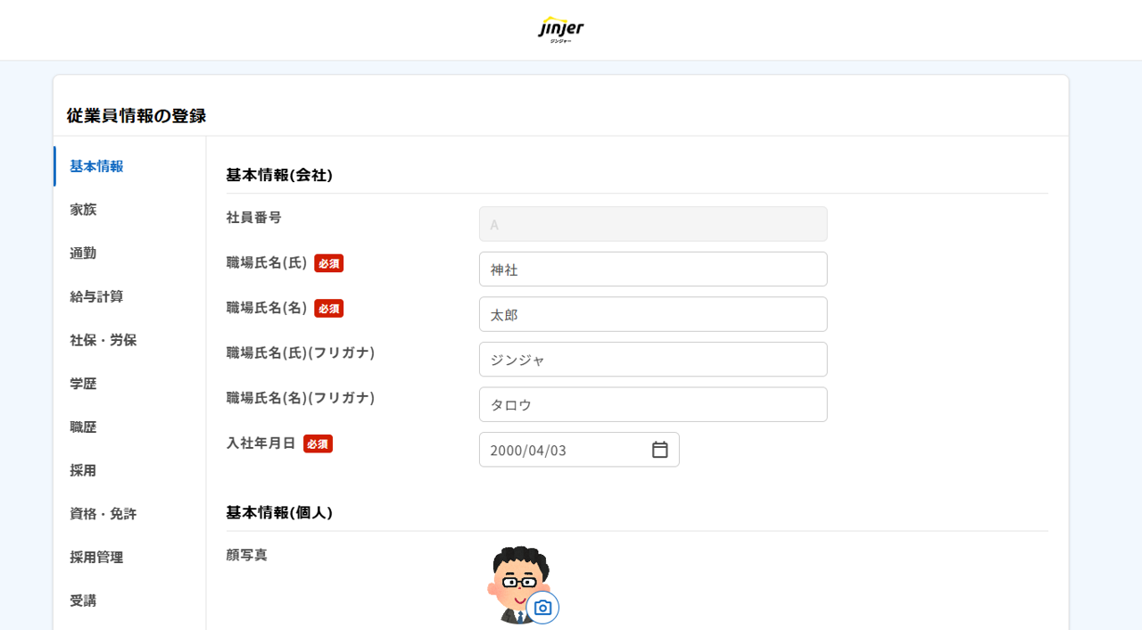
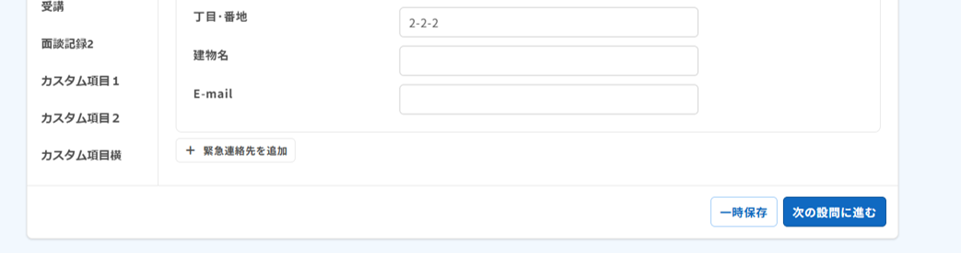
2 入社処理を回答する ②
３ 入力項目の内容に沿って、必要な情報を入力します。 なお、画面左側のメニュー単位で情報を登録します。
４ [次の設問に進む]をクリックにて、他メニューの項目へ移動します。
※回答を中断したい場合は、［一時保存］をクリックしてください。 入力途中の内容が保持された状態で回答の再開ができます。
ヘルプページはこちら

Slide 14
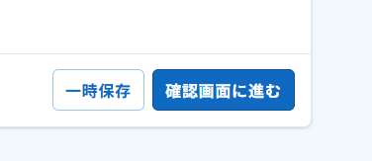
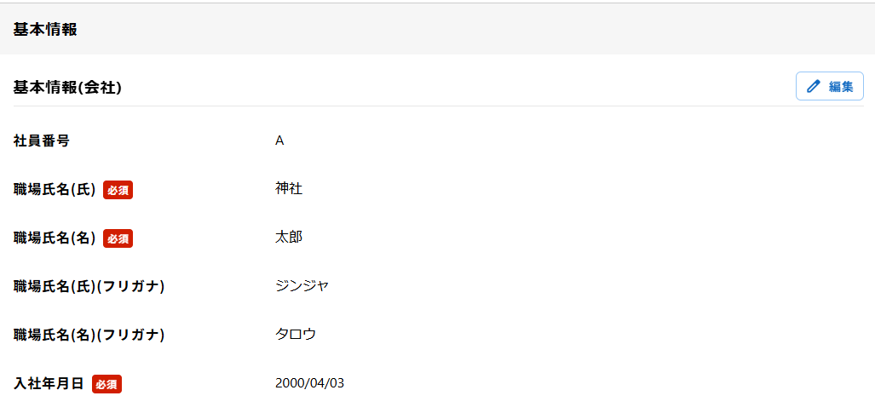
2 入社処理を回答する ③
５ 最終メニューの項目回答後、画面下部の[確認画面に進む]をクリックにて、 回答欄への入力が終了します。
６ 確認画面にて、回答を修正したい場合は[編集]をクリックにて、内容を変更します。
ヘルプページはこちら

Slide 15
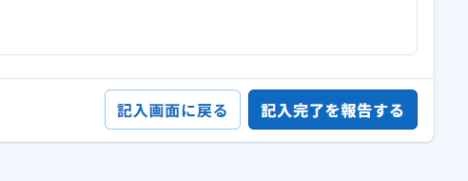
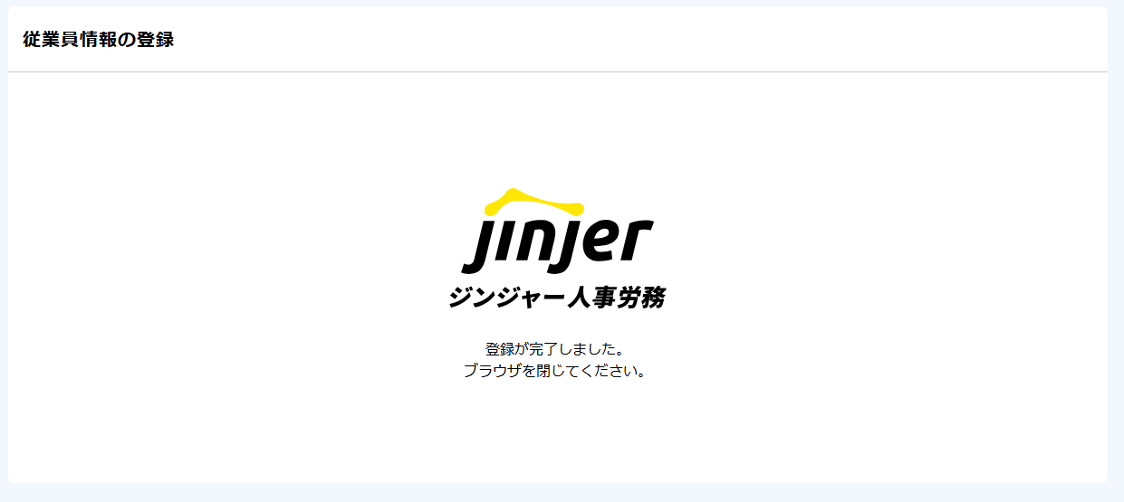
2 入社処理を回答する ④
7 最終修正事項がない場合は画面下部の[記入完了を報告する]をクリックします。
8 終了画面が下記のように表示されたら、回答が完了します。
ヘルプページはこちら

Slide 16

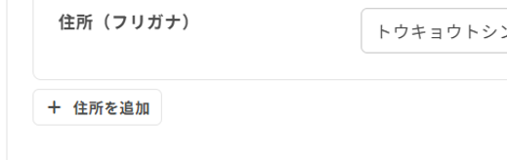
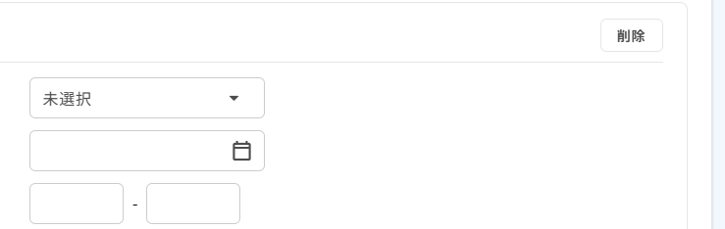
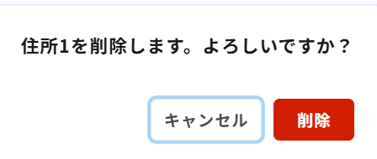

2 入社処理を回答する ⑤
ポイント
▮回答時に操作できる項目
・追加 緊急連絡先や扶養家族の情報など、複数の情報を入力する場合に利用します。
・削除 誤って項目を複数追加した際に［削除］ができます。 ※削除をクリックすると記載内容が削除されます。 削除すると元には戻せませんので、確認してください。
ヘルプページはこちら

Slide 17
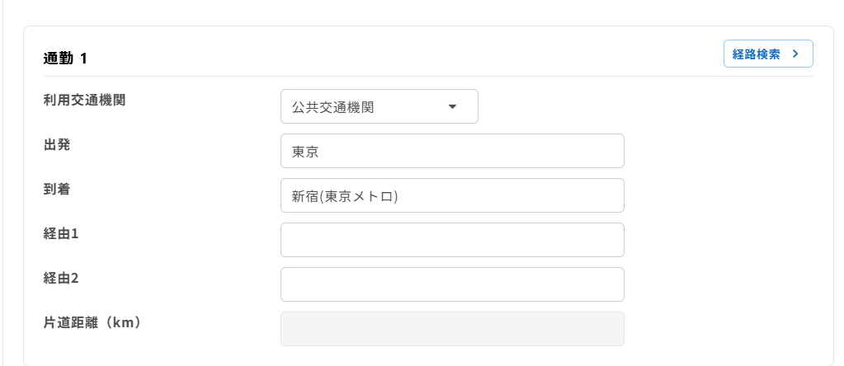
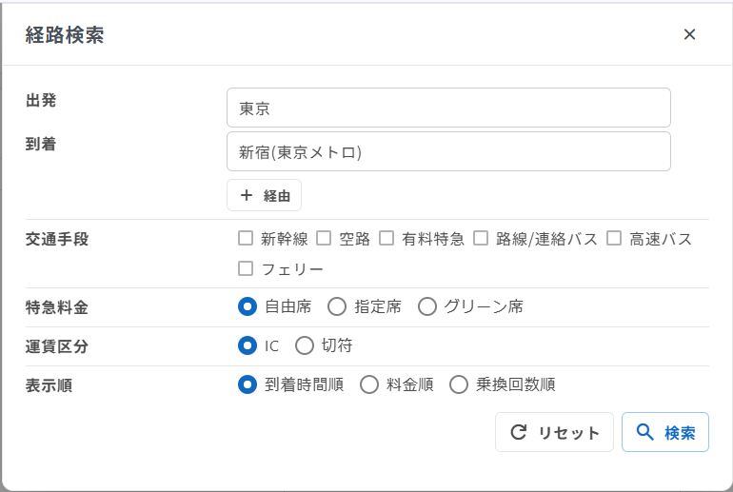
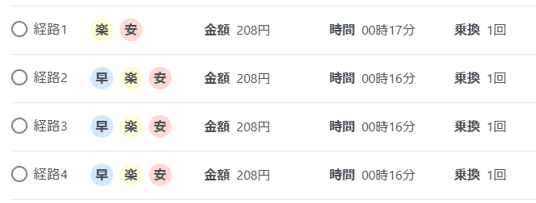

2 入社処理を回答する ⑥
ポイント
▮回答時に操作できる項目
・経路検索 通勤情報を入力する必要がある場合、経路検索にて入力できます。 ※ジンジャーは「駅すぱあと」と連携をしています。
［検索］クリック後は経路が表示されます。
画面下部の[確定]クリックにてご利用の経路を登録ください。
ヘルプページはこちら

Slide 18
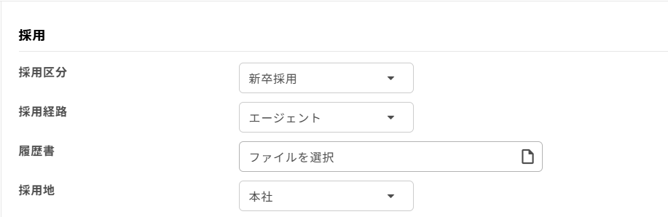
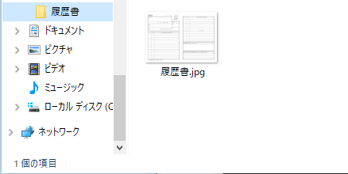
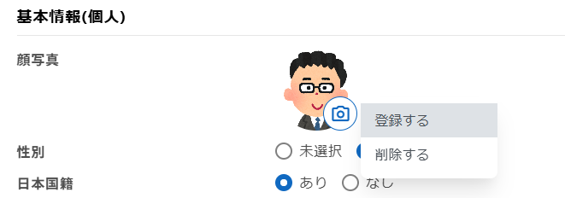
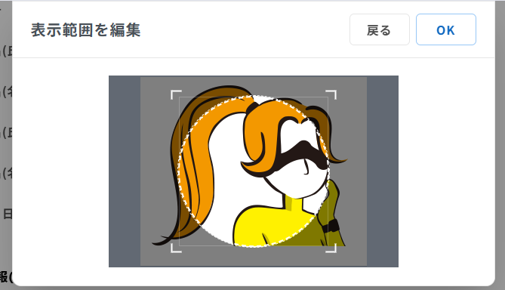
2 入社処理を回答する ⑦
ポイント
▮回答時に操作できる項目
・添付ファイル 履歴書などの書類を添付/削除ができます。 ※添付ファイルのファイルサイズは5MB以下まで対応できます。
・画像トリミング 従業員の顔写真を登録する際にトリミングができます。
ヘルプページはこちら

Slide 19
3
おわりに
本章では参考資料についてご案内します。

Slide 20
おわりに
ヘルプページのご案内
操作の手順などご不明な部分がございましたら、本資料にも記載がございますヘルプページをご確認ください。
◆ ヘルプページの確認はこちら
お問い合わせ先
ご不明点がある場合には、下記担当へご連絡ください。
◆担当部署：
◆お問い合わせ先：
貴社の担当部署へのご連絡先をご記載ください。
その他マニュアル
◆マニュアルの確認はこちら
貴社にて作成されているマニュアルをご記載ください。

